Slide 1
Défenses de l’organisme contre les maladies infectieuses
Jeudi 5 décembre 2024
Henri RECH

Slide 2
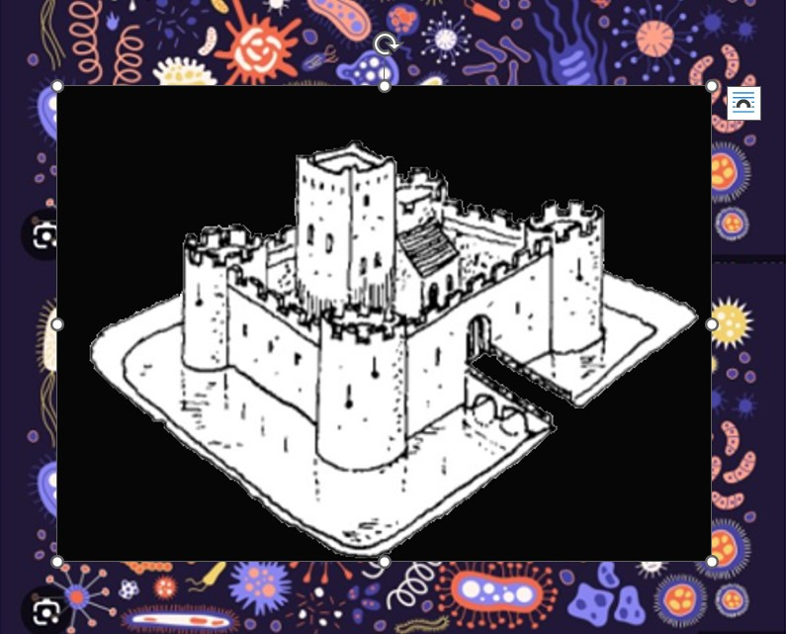
Parler des relations entre notre organisme et les agents infectieux est un vaste sujet qui nécessiterait des heures pour le décrire complètement, aussi j’utiliserai un langage simple et imagé, emprunté parfois au vocabulaire militaire, pour décrire le combat que mène notre organisme contre les maladies infectieuses.
Je comparerai donc notre organisme à une citadelle fragile environnée par une nuée de microbes dont certains sont des pathogènes (assaillants), entourée d’un rempart constitué par nos barrières naturelles que sont la peau et les muqueuses, accompagné d’alliés que sont les bactéries saprophytes ou commensales (le microbiote), et muni d’un système de défense interne, le système immunitaire.

Slide 3
Je vous parlerai successivement :
Des maladies infectieuses au cours des âges,
Des agents infectieux,
Du rempart : barrières naturelles (peau et muqueuses),
Des alliés : bactéries saprophytes et autres alliés,
Du système de défense interne : le système immunitaire.

Slide 4
Les maladies infectieuses au cours des âges Les agents infectieux Le rempart Les alliés Le système de défense interne : le système immunitaire.
Les maladies infectieuses au cours des âges
Les agents infectieux
Le rempart : barrières naturelles (peau et muqueuses) Les alliés : bactéries saprophytes et autres alliés
Le système de défense interne : le système immunitaire.

Slide 5
Les maladies infectieuses au cours des âges Les agents infectieux Le rempart Les alliés Le système de défense interne : le système immunitaire.
Il faut avoir en tête que dans a longue histoire de l’humanité, la découverte des agents infectieux est tout à fait récente, elle date de la fin du XIXème siècle avec les travaux de Pasteur et d’autres biologistes comme Robert Koch et grâce au microscope inventé semble-t-il par Antonie van Leeuwenhoek (1632 – 1723) puis perfectionné par Robert Hooke (1635 – 1703) qui a permis de visualiser ces agents microscopiques.

Slide 6
Les maladies infectieuses au cours des âges Les agents infectieux Le rempart Les alliés Le système de défense interne : le système immunitaire.
Les anciens avaient déjà décrit des maladies épidémiques qu’ils appelaient Peste (du latin « pestis » : fléau), Peste noire, Variole, Typhus, Cholera, Lèpre… L’origine était considérée comme religieuse, punition des dieux ou de Dieu. Ces épidémies étaient dévastatrices : Peste de Justinien 541-767 après JC 25 à 100 millions de morts, La peste noire 1331–1353 75 à 200 millions de morts.

Slide 7
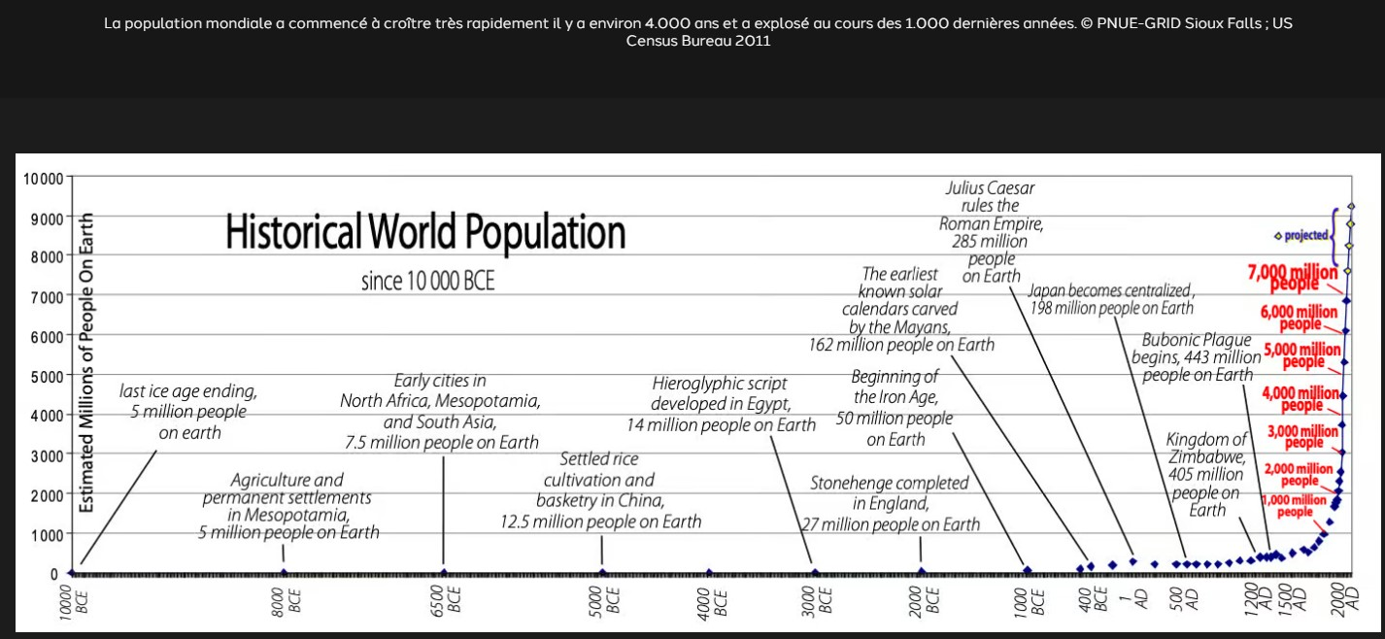
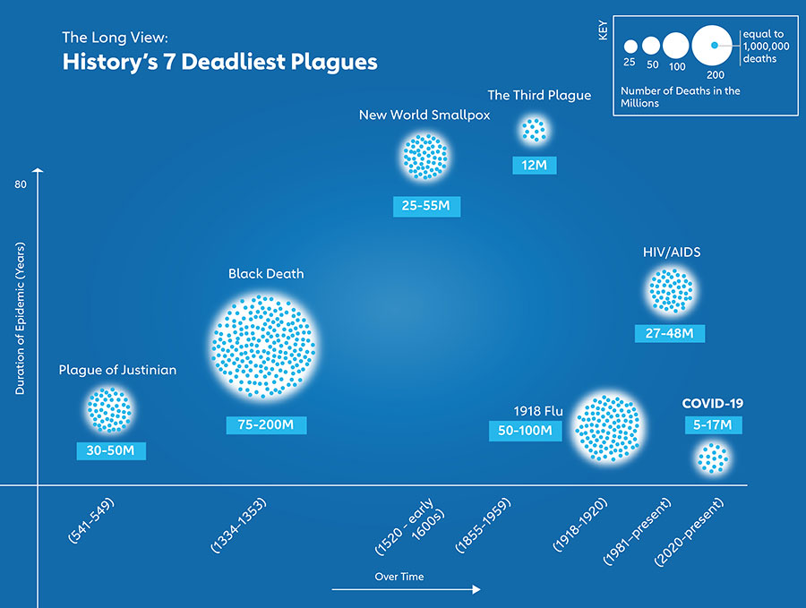
Les maladies infectieuses au cours des âges Les agents infectieux Le rempart Les alliés Le système de défense interne : le système immunitaire.
Les sept pandémies les plus meurtrières de l'histoire

Slide 8
Les maladies infectieuses au cours des âges Les agents infectieux Le rempart Les alliés Le système de défense interne : le système immunitaire.
La mortalité infantile avant l’ère pasteurienne
En France des études menées à partir de registres paroissiaux en zone rurale de 1740 à 1789, montrent que près d'un enfant sur deux n'arrive pas à vivre cinq ans.
Mais la mortalité infantile ne touche pas que la ruralité. Des 6 enfants que Louis XIV a eus avec Marie-Thérèse d’Autriche un seul a survécu, le premier,
Trois grands types de maladies frappent les jeunes enfants :
les maladies digestives comme la gastro-entérite. Elles sévissent surtout en été. Provoquant des diarrhées, elles conduisent à la mort ou à une perte sévère de poids. Le pic de fréquence se situe au moment su sevrage,
les maladies respiratoires au rang desquelles figurent les pneumonies, les bronchites, les pleurésies, les formes tuberculeuses (primo-infection, méningite tuberculeuse). Elles frappent davantage en hiver ;
les maladies épidémiques qui regroupent la rougeole, la diphtérie, la dysenterie...

Slide 9
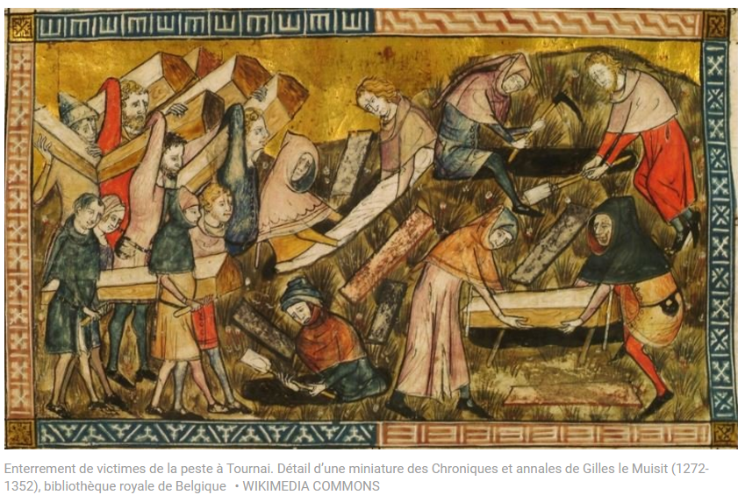
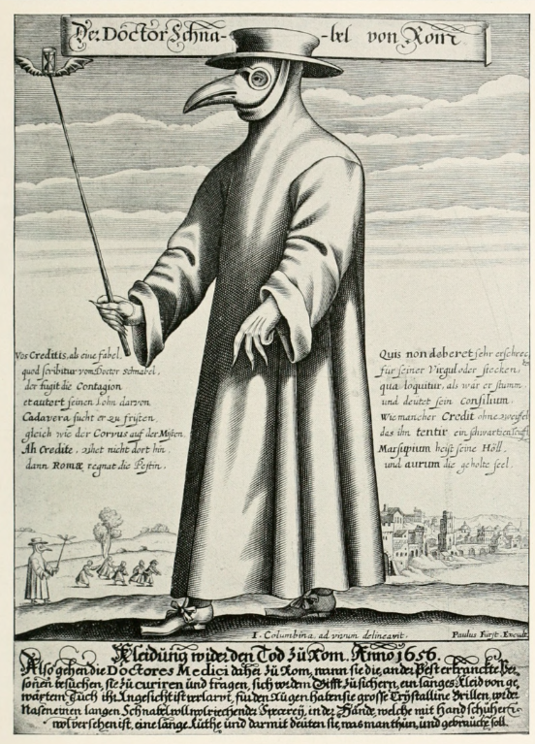
Les maladies infectieuses au cours des âges Les agents infectieux Le rempart Les alliés Le système de défense interne : le système immunitaire.
On avait déjà dans l’antiquité et au Moyen Age, la notion de contamination et les mesures d’isolement étaient utilisées, probablement les seules ayant une certaine efficacité. On avait ainsi créé des léproseries et on condamnait les personnes qui par temps d’épidémie se déplaçaient sans autorisation. Cependant l’ignorance des modes de transmission et de contamination, rendaient ces mesures inefficaces.
Médecin durant une épidémie de peste à Rome au XVIIe siècle (gravure de Paul Fürst, 1656)
Le bec pouvait contenir des fleurs séchées (notamment des roses et des œillets), des herbes (notamment la menthe), des épices, du camphre ou une éponge de vinaigre. Le but était d'éloigner les mauvaises odeurs (pestilentielles) supposées être la cause principale de l'épidémie selon la théorie des miasmes, avant qu'elle ne soit réfutée par la théorie microbienne.
Sommes-nous pour autant à l’abri de grandes épidémies ?
La réponse est non ! en effet :
La grippe espagnole entre 1918 et 1920 a fait 50 et 100 millions de morts,
le SIDA 32 millions de morts,
la pandémie Covid 19 a tué 7 millions de patients dans le monde, dont 168000 en France.

Slide 10
Les maladies infectieuses au cours des âges Les agents infectieux Le rempart Les alliés Le système de défense interne : le système immunitaire.
Alors que le pourcentage de décès par maladie infectieuse ou parasitaire se situe au-dessous de 2% dans les années précédant le Covid 19,
en 2020, l’épidémie de Covid-19 a directement causé le décès de 69 000 personnes en France (soit 10,4% des décès), ce qui en fait la troisième cause de décès derrière les tumeurs et les maladies cardio-neurovasculaires. Les causes de décès les plus fréquentes en 2020 restent les tumeurs (25,6%) et les maladies cardio-neurovasculaires (20,2%).
En 2021, la Covid-19 reste la 3ème cause de décès en France (9,2 % de l’ensemble des décès) derrière les tumeurs (25,7 %), première cause et les maladies de l’appareil circulatoire (20,9%), seconde cause. La Covid-19 a directement causé le décès de 60 895 personnes en France en 2021, en majorité des personnes âgées (âge médian de 84 ans), qui étaient légèrement plus jeunes qu’en 2020 (âge médian de 86 ans en 2020).

Slide 11
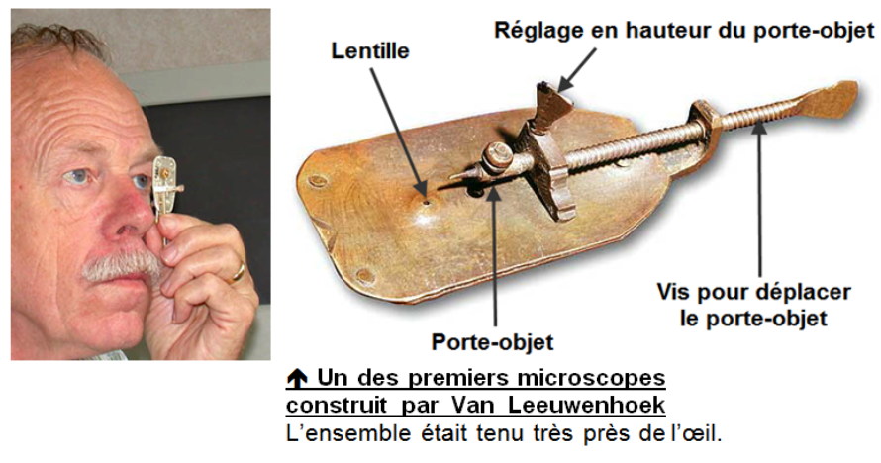
Les maladies infectieuses au cours des âges Les agents infectieux Le rempart Les alliés Le système de défense interne : le système immunitaire.
La notion de maladie microbienne est donc une découverte relativement récente et fondamentale
permise par l’invention du microscope
microscope de
Van Leeuwenhoek :
Leeuwenhoek développe la technique pour fabriquer des lentilles de microscope d’une qualité et d’une puissance inconnues ailleurs dans le monde scientifique de son époque. Dès 1674, il en tire de nombreuses et étonnantes observations — découverte des protozoaires, des spermatozoïdes — très en avance sur son temps. Il affirme aussi l'existence des bactéries.

Slide 12
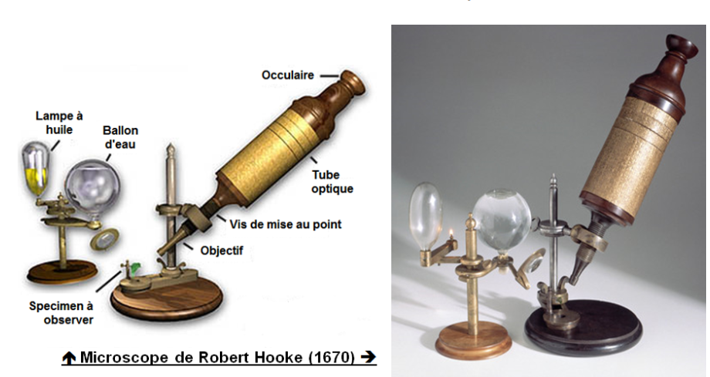
Les maladies infectieuses au cours des âges Les agents infectieux Le rempart Les alliés Le système de défense interne : le système immunitaire.

Slide 13
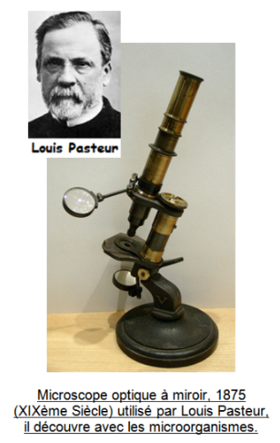
Les maladies infectieuses au cours des âges Les agents infectieux Le rempart Les alliés Le système de défense interne : le système immunitaire.
Jusqu’à cette époque relativement récente, on parlait de génération spontanée, théorie datant d’Aristote, adoptée par l’Eglise et qui supposait l’apparition, sans ascendant, d’êtres vivants, à partir de la matière inanimée. Cette théorie combattue par Louis Pasteur devant l’académie des sciences a été supplantée par la théorie microbienne, (confirmée par les postulats de Koch formulés en 1884 pour établir l'étiologie de la tuberculose).

Slide 14
Les maladies infectieuses au cours des âges Les agents infectieux Le rempart Les alliés Le système de défense interne : le système immunitaire.
Les maladies infectieuses au cours des âges
Les agents infectieux
Le rempart : barrières naturelles (peau et muqueuses)
Les alliés : bactéries saprophytes et autres alliés
Le système de défense interne : le système immunitaire.

Slide 15
Les maladies infectieuses au cours des âges Les agents infectieux Le rempart Les alliés Le système de défense interne : le système immunitaire.
Les agents infectieux sont très nombreux et il est hors de question de tous les aborder, par contre nous pouvons les catégoriser et ensuite prendre quelques exemples pour les décrire,
Les Bactéries,
Les virus,
Les parasites
Les champignons
Les prions

Slide 16
Les maladies infectieuses au cours des âges Les agents infectieux Le rempart Les alliés Le système de défense interne : le système immunitaire.
Les Bactéries
Ce sont des procaryotes constitués d’une seule cellule avec un chromosome (ADN) généralement circulaire, sans noyau et sans organites cellulaires. Parfois elles sont pourvues de cils ou de flagelles leur permettant de se mouvoir. Elles vivent en colonies. Certaines sécrètent des toxines : bacille du tétanos, certains colibacilles, bacille botulinique.
La plupart des bactéries sont soit sphériques soit en forme de bâtonnets.
Les cellules bactériennes typiques ont une taille comprise entre 0,5 et 5 µm de longueur

Slide 17
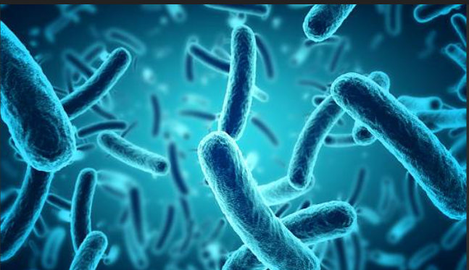
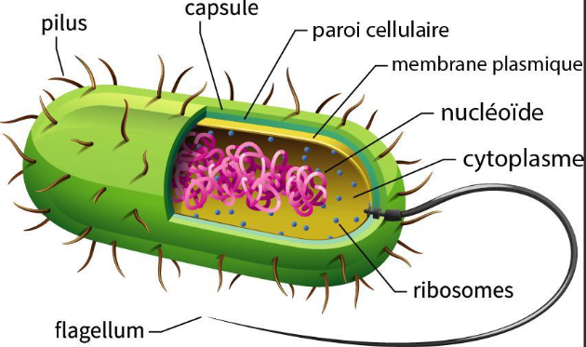
Les maladies infectieuses au cours des âges Les agents infectieux Le rempart Les alliés Le système de défense interne : le système immunitaire.
Les Bactéries
Les bactéries, avec les autres micro-organismes, participent pour une très large part à l’équilibre biologique existant à la surface de la Terre. Elles colonisent en effet tous les écosystèmes et sont à l’origine de transformations chimiques fondamentales lors des processus biogéochimiques responsables du cycle des éléments sur la planète.
La plupart de ces bactéries sont inoffensives ou bénéfiques pour l’organisme. Il existe cependant de nombreuses espèces pathogènes à l'origine de maladies infectieuses comme le choléra, la thyphoïde, la syphilis, la peste, l’anthrax, la tuberculose, les streptococcies, les staphylococcies...

Slide 18
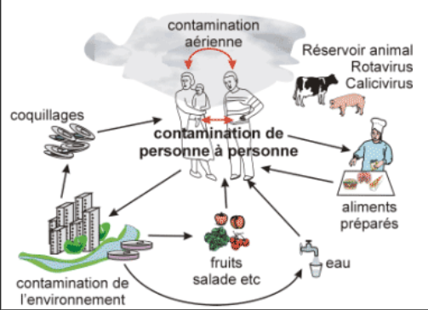
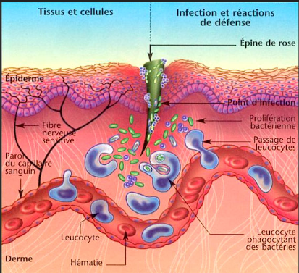
Les maladies infectieuses au cours des âges Les agents infectieux Le rempart Les alliés Le système de défense interne : le système immunitaire.
Les Bactéries
Les bactéries pénètrent dans l’organisme, soit par effraction (altération de la peau par plaie), soit en empruntant les voies naturelles (voies respiratoires, intestin). Elles se multiplient par division mitotique dans l’organisme en y trouvant un environnement où elles peuvent se développer. Certaines agissent en produisant des toxines,

Slide 19
Les maladies infectieuses au cours des âges Les agents infectieux Le rempart Les alliés Le système de défense interne : le système immunitaire.
Les Virus
Ce sont des particules incapables de se développer en dehors d’autres cellules qui leur fournissent le matériel nécessaire à leur métabolisme et donc à leur réplication.
Les virus n’ont pas de noyau, mais disposent d’un matériel génétique ADN (Hépatite B, variole, herpès, papilloma virus…) ou ARN (VIH, Hépatite C, Sars cov 2, Poliovirus, Rougeole, Rage, Ebola…) et pour les virus ARN d’une enzyme la transcriptase réverse qui transcrit l’ARN en ADN.
La taille des virus se situe entre 10 et 400 nanomètres. (10 à 100 fois plus petits qu’une bactérie)

Slide 20
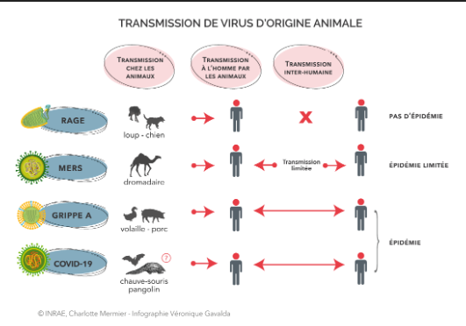
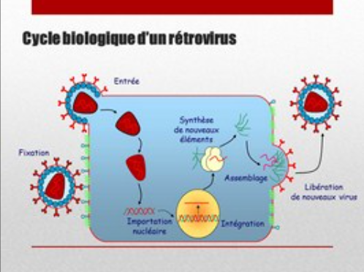
Les maladies infectieuses au cours des âges Les agents infectieux Le rempart Les alliés Le système de défense interne : le système immunitaire.
Les Virus
L'enveloppe virale est responsable de toutes les propriétés du virion, en ce qui concerne les voies d'infection, la défense contre le système immunitaire et l'infection de la cellule.
Chaque virus a un tropisme particulier qui lui permet d’infecter préférentiellement telle ou telle cellule :
Cellules respiratoires pour les virus grippaux, Covid, virus respiratoire syncitial ;
cellules nerveuses pour le poliovirus ;
cellules hépatiques pour les différentes hépatites (A, B, C, E) ;
les lymphocytes CD4 pour le VIH ;
système nerveux pour la rage ;
cellules de la peau pour les papilloma virus et les poxvirus (variole, variole du singe)

Slide 21
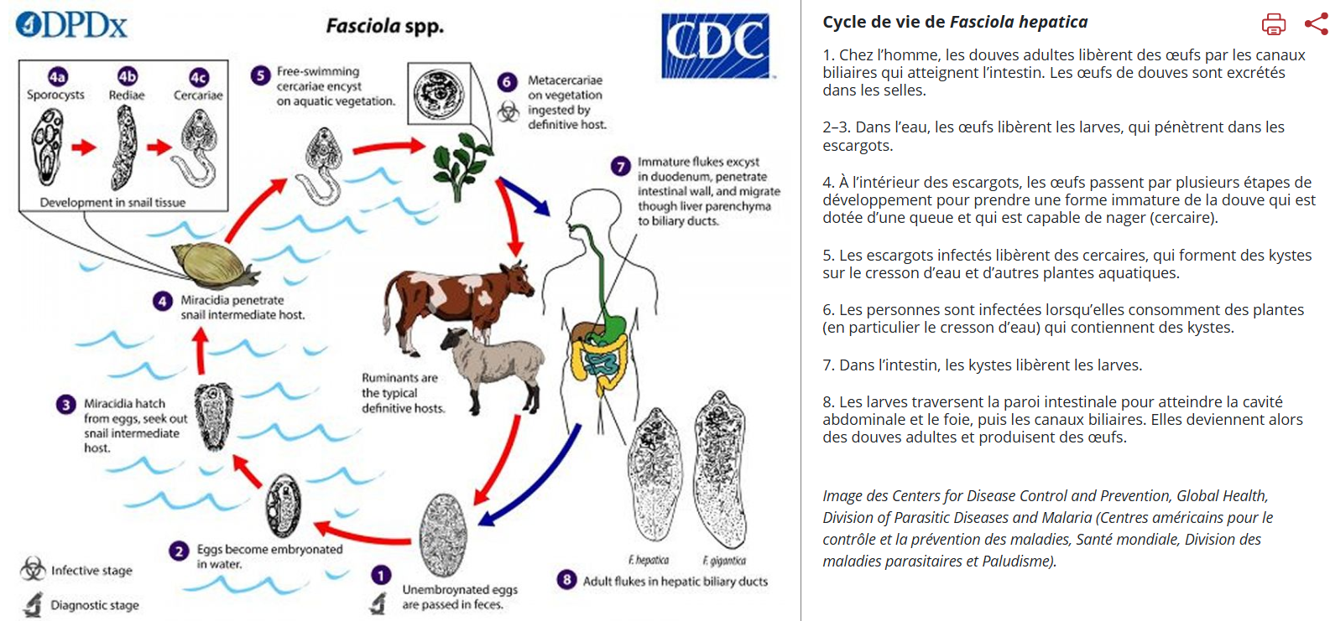
Les maladies infectieuses au cours des âges Les agents infectieux Le rempart Les alliés Le système de défense interne : le système immunitaire.
Les Parasites
La liste des maladies parasitaires humaines est très longue et met en jeu une grande variété d’agents qui pour beaucoup sont transmis par d’autres animaux que l’on nomme hôtes intermédiaires.
le terme « parasites » désigne :
Les protozoaires comme les amibes ou le plasmodium (agent du paludisme), qui ne sont composés que d’une cellule,
Les vers (helminthes), de plus grande taille et composés de nombreuses cellules et dotés d’organes internes,
Les protozoaires se reproduisent par division cellulaire et peuvent proliférer à l’intérieur du corps humain. Les protozoaires comprennent un grand nombre d’organismes unicellulaires, tels que Giardia, qui infecte l’intestin, et Plasmodium, qui circule dans le sang et provoque le paludisme.
La plupart des vers, au contraire, excrètent des œufs ou des larves qui se développent dans l’environnement avant d’être capables d’infecter l’homme. Le développement dans l’environnement peut impliquer d’autres animaux (hôte intermédiaire). Les vers incluent les vers ronds, tels que les ankylostomes, et les vers plats, tels que les vers solitaires et les douves.

Slide 22
Les maladies infectieuses au cours des âges Les agents infectieux Le rempart Les alliés Le système de défense interne : le système immunitaire.
Les Parasitoses
Fasciolose, fascioliase ou distomatose hépatique provoquée par un trématode Fasciola hepatica
Gale ou scabiose
Giardiase ou lambliase
Leishmaniose
Malaria ou paludisme
Myiase provoqués par des larves de diptères parasites
Onchocercose
Oxyurose
Pédiculose du cuir chevelu
Schistosomiase ou bilharziose
Strongyloïdose ou anguillulose
Toxocarose
Toxoplasmose
Trichocéphalose ou trichiurose
Trypanosomiase africaine ou maladie du sommeil
Amœbose (dénomination de l'amibiase dans la nouvelle nomenclature) due à Entamoeba histolytica
Ascaridiose
Maladie de Chagas
Les cysticercoses (Trois espèces de parasites provoquent le taeniasis chez l’être humain : Taenia solium, Taenia saginata et Taenia asiatica. Seul T. solium entraîne de graves problèmes de santé.)
Cryptosporidiose
Distomatose
Dracunculose ou filariose également appelée ver de Guinée, ver d'Afrique ou filariose de Médine
Échinococcose provoquée par un ver échinocoque
Éléphantiasis ou filariose lymphatique

Slide 23
Les maladies infectieuses au cours des âges Les agents infectieux Le rempart Les alliés Le système de défense interne : le système immunitaire.
Les champignons pathogènes ou mycoses
Citons les candidoses, les dermatophytoses, l’aspergilose, la pneumocystose…
Les prions
Le prion est un type de protéine naturellement présent dans l'organisme dans sa forme cellulaire (PrPC) susceptible de donner une forme pathogène PrPSc par une mauvaise conformation ou repliement, à l’origine de maladies neurologiques graves et incurables.
La maladie à prions la plus connue est la maladie dite de la vache folle

Slide 24
Les maladies infectieuses au cours des âges Les agents infectieux Le rempart Les alliés Le système de défense interne : le système immunitaire.
Les maladies infectieuses au cours des âges
Les agents infectieux
Le rempart : barrières naturelles (peau et muqueuses)
Les alliés : bactéries saprophytes et autres alliés
Le système de défense interne : le système immunitaire.

Slide 25
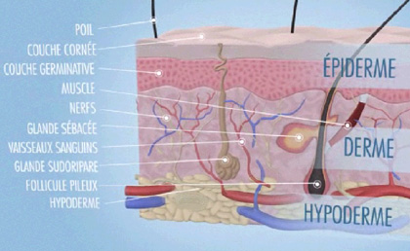
Les maladies infectieuses au cours des âges Les agents infectieux Le rempart Les alliés Le système de défense interne : le système immunitaire.
La peau

Slide 26
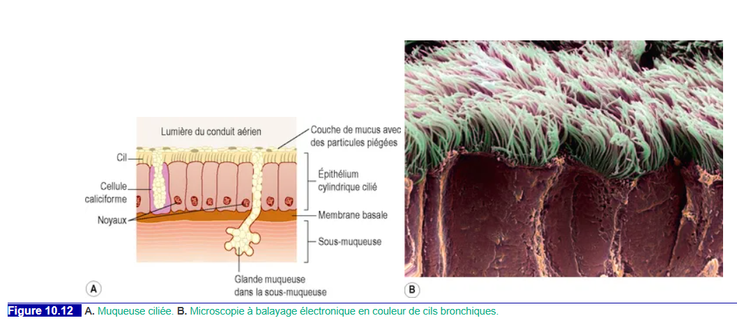
Les maladies infectieuses au cours des âges Les agents infectieux Le rempart Les alliés Le système de défense interne : le système immunitaire.
La muqueuse respiratoire

Slide 27
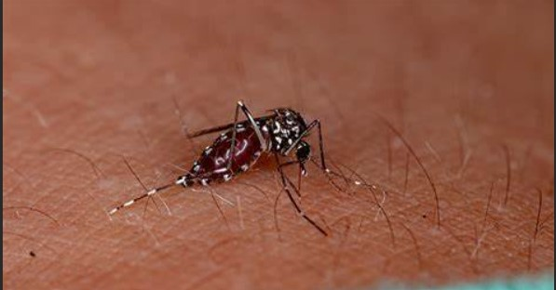
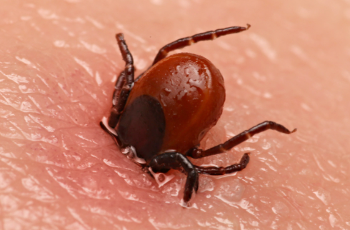
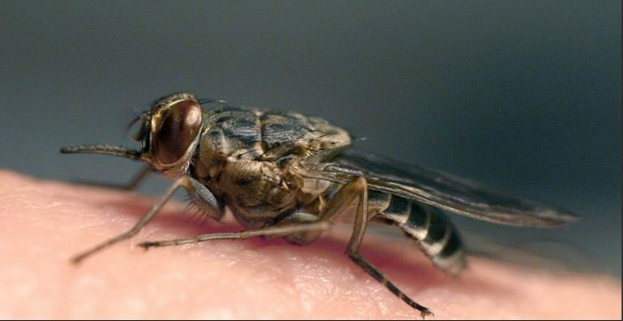
Les maladies infectieuses au cours des âges Les agents infectieux Le rempart Les alliés Le système de défense interne : le système immunitaire.
Le rempart : barrières naturelles,
Elles sont constituées par la peau et les muqueuses qui ont une grande efficacité pour contenir les invasions microbiennes, mais souffrent de fragilités parmi lesquelles :
Traumatismes, brulures et blessures,
Morsures d’animaux (chien)
Altération par d’autres maladies (eczéma, dermatoses, dermites)
Coinfections : la fragilisation des muqueuses sexuelles par le gonocoque favorise la transmission d’autres MST.
Insectes piqueurs qui déposent les agents infectieux dans l’organisme au travers de la peau : moustiques (paludisme, Dengue, chikungunya…), mouches (maladie du sommeil), réduves, myases. Certains parasites, tels que les ankylostomes, pénètrent à travers la peau de la plante des pieds lorsqu’une personne marche pieds nus sur un sol contaminé. D’autres, tels que les schistosomes, qui sont des douves, pénètrent à travers la peau quand une personne nage ou se baigne dans de l’eau contenant les parasites.
Certains parasites sont ingérés avec l’eau ou l’alimentation occasionnant des maladies intestinales qui peuvent se propager au reste de l’organisme : amibiase, giardiase, échinococcose (ingestion fruits sauvages contaminés par l’urine d’animaux comme les renards). La fasciolase est l'infestation par la douve du foie Fasciola hepatica, qui se contracte par la consommation de cresson contaminé ou d'autres plantes aquatiques.

Slide 28
Les maladies infectieuses au cours des âges Les agents infectieux Le rempart Les alliés Le système de défense interne : le système immunitaire.
Les alliés naturels,

Slide 29
Les maladies infectieuses au cours des âges Les agents infectieux Le rempart Les alliés Le système de défense interne : le système immunitaire.
Les maladies infectieuses au cours des âges
Les agents infectieux
Le rempart : barrières naturelles (peau et muqueuses)
Les alliés : bactéries saprophytes et autres alliés
Le système de défense interne : le système immunitaire.

Slide 30
Les maladies infectieuses au cours des âges Les agents infectieux Le rempart Les alliés Le système de défense interne : le système immunitaire.
Les alliés : bactéries saprophytes et autres alliés
Les alliés naturels : les bactéries elles-mêmes
Microbiote cutané : Le microbiote cutané se développe au fur et à mesure de l’avancée en âge, pour atteindre en moyenne 1000 milliards de bactéries, des virus, des parasites et des champignons. Il varie de manière quantitative et qualitative d’une personne à l’autre. Une bactérie est particulièrement représentative de cette flore résidente au niveau de l’épiderme : Staphylococcus epidermidis, ainsi que la levure Malassezia que l’on retrouve au niveau des zones riches en sébum (front, dos, visage et cuir chevelu).
Le microbiote intestinal (anciennement flore intestinale) : Le microbiote intestinal est le plus « peuplé » des microbiotes de l’organisme. Notre tube digestif abrite pas moins de 10¹³ micro-organismes, soit autant que le nombre de cellules qui constituent notre corps. Il est principalement localisé dans l’intestin grêle et le côlon, réparti entre la lumière du tube digestif et le biofilm protecteur formé par le mucus intestinal qui recouvre sa paroi intérieure. A l’instar de l’empreinte digitale, le microbiote intestinal est propre à chaque individu.

Slide 31
Les maladies infectieuses au cours des âges Les agents infectieux Le rempart Les alliés Le système de défense interne : le système immunitaire.
Les alliés : bactéries saprophytes et autres alliés
Les alliés naturels : les bactéries elles-mêmes
Le microbiote intestinal assure son propre métabolisme en puisant dans nos aliments (notamment parmi les fibres alimentaires).
Dans le même temps, les micro-organismes qui le constituent jouent un rôle direct dans la digestion :
Ils assurent la fermentation des substrats et des résidus alimentaires non digestibles.
Ils facilitent l’assimilation des nutriments grâce à un ensemble d’enzymes dont les cellules humaines sont dépourvues.
Ils assurent l’hydrolyse de l’amidon, de la cellulose, des polysaccharides...
Ils participent à la synthèse de certaines vitamines (vitamine K, certaines vitamines B) et à trois acides aminés essentiels : la valine, la leucine et l’isoleucine.
Ils régulent plusieurs voies métaboliques : absorption des acides gras, du calcium, du magnésium...
Le microbiote intestinal participe aussi pleinement au fonctionnement du système immunitaire intestinal, indispensable au rôle barrière de la paroi intestinale. Dès les premières années de vie, le microbiote est en effet nécessaire pour que l’immunité intestinale apprenne à distinguer les espèces amies (commensales) des pathogènes,
Le microbiote des autres muqueuses : bouche, poumons, vagin (bacille de Döderlein, bactérie saprophyte qui se nourrit aux dépens des cellules mortes de la cavité vaginale. Sa présence est signe de bonne santé locale)

Slide 32
Les maladies infectieuses au cours des âges Les agents infectieux Le rempart Les alliés Le système de défense interne : le système immunitaire.
Les alliés : bactéries saprophytes et autres alliés
Les alliés artificiels :
Les vêtements, peuvent éviter ou réduire les piqures de moustiques, vêtements qui protègent aussi partiellement la peau contre les blessures,
Les masques,
Les préservatifs,
Les gants,
L’isolement (pratiqué depuis l’antiquité).
La vaccination,
La pasteurisation et le traitement de l’eau de boisson,
La conservation des aliments à basse température,
Le lavage des mains et les solutions hydroalcooliques,
La stérilisation des instruments médicaux,
L’usage de dispositifs médicaux à usage unique,
Les antibiotiques, les anti-helminthes et les antiparasitaires…

Slide 33
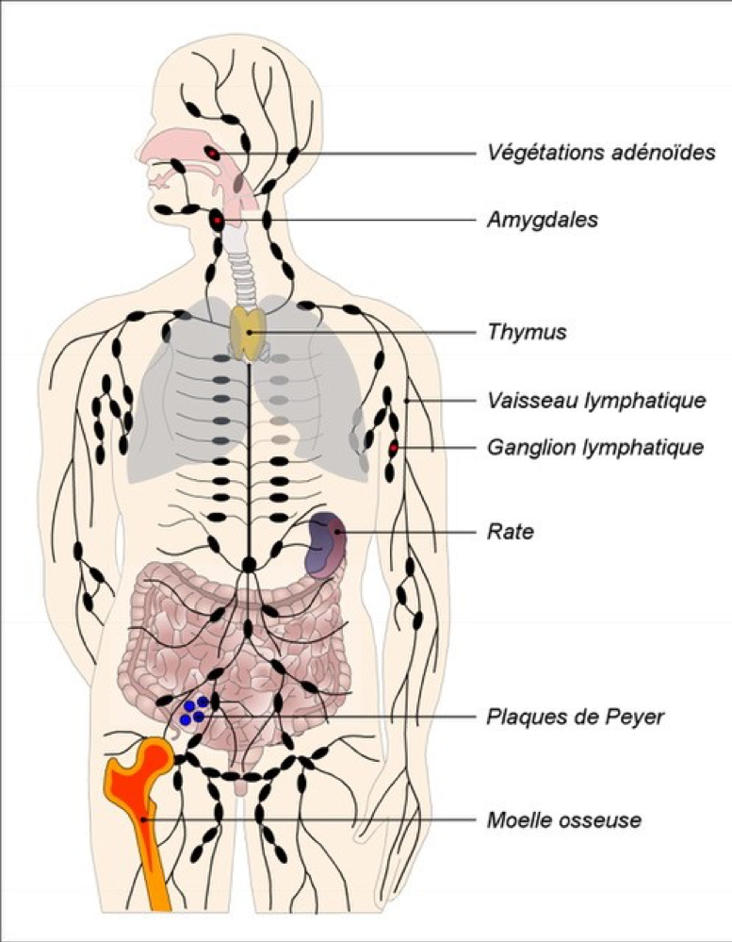
Les maladies infectieuses au cours des âges Les agents infectieux Le rempart Les alliés Le système de défense interne : le système immunitaire.
Le système de défense interne : le système immunitaire.
On distingue les organes immunitaires centraux et périphériques qui sont reliés par un réseau vasculaire spécifique : le réseau lymphatique, et qui sont peuplés de cellules immunocompétentes.
Les organes immunitaires centraux sont représentés par la moelle osseuse et le thymus.
La moelle osseuse située essentiellement dans les os plats (cotes, sternum, omoplates, os du bassin) est le siège de la fabrication des cellules sanguines : globules rouges, plaquettes, globules blancs, ces derniers étant impliqués dans les défenses de l’organisme contre les agents infectieux.
Le thymus
Il est situé dans le cou et la plus grande partie est localisée dans le thorax. Il est constitué de deux lobes accolés par leurs faces internes et divisés à leur tour en lobules. De la naissance à la puberté le thymus grossit puis il régresse ensuite.
Il joue un rôle essentiel dans la maturation des lymphocytes T.

Slide 34
Les maladies infectieuses au cours des âges Les agents infectieux Le rempart Les alliés Le système de défense interne : le système immunitaire.
Le système de défense interne : le système immunitaire.
Les organes immunitaires périphériques :
Les amygdales et les végétations adénoïdes se situent au niveau de l’oropharynx, une des principales portes d’entrée des microbes.
Les ganglions lymphatiques se trouvent à la jonction des vaisseaux lymphatiques à la racine des membres, dans le médiastin et l’abdomen, et forment un vaste réseau qui draine et filtre les antigènes qui sont transportés par la lymphe.
La rate
située sous la coupole gauche du diaphragme, elle joue un rôle de réservoir, de filtre ou de centre d'entraînement pour les différentes cellules du sang.
Les plaque Peyer et l’appendice
sont, avec les follicules lymphoïdes isolés, l'un des constituants du tissu lymphoïde associé à l'intestin. Les plaque Peyer sont des amas ovalaires d'environ 250 follicules lymphoïdes (soit environ 20 à 40 par plaque) situés à intervalles réguliers dans la partie terminale de l'iléon en formant un dôme dans la lumière.

Slide 35
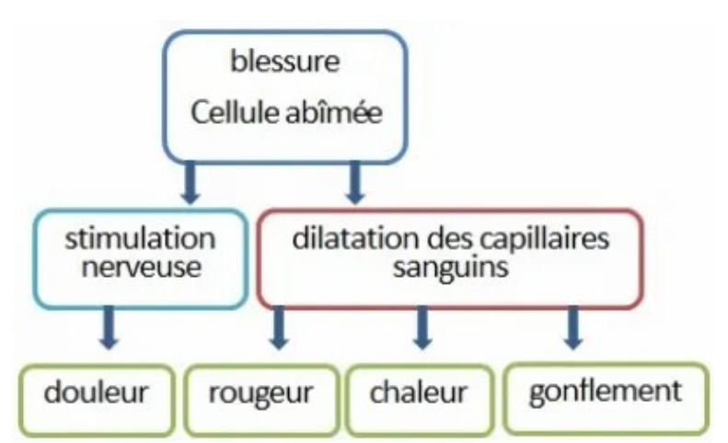
Les maladies infectieuses au cours des âges Les agents infectieux Le rempart Les alliés Le système de défense interne : le système immunitaire.
Le système de défense interne : le système immunitaire.
Mécanismes d’action

Slide 36
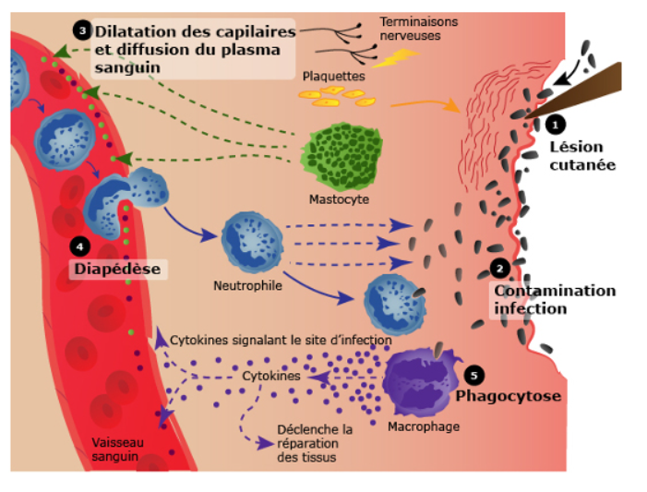
Les maladies infectieuses au cours des âges Les agents infectieux Le rempart Les alliés Le système de défense interne : le système immunitaire.
Le système de défense interne : le système immunitaire.
Mécanismes d’action

Slide 37
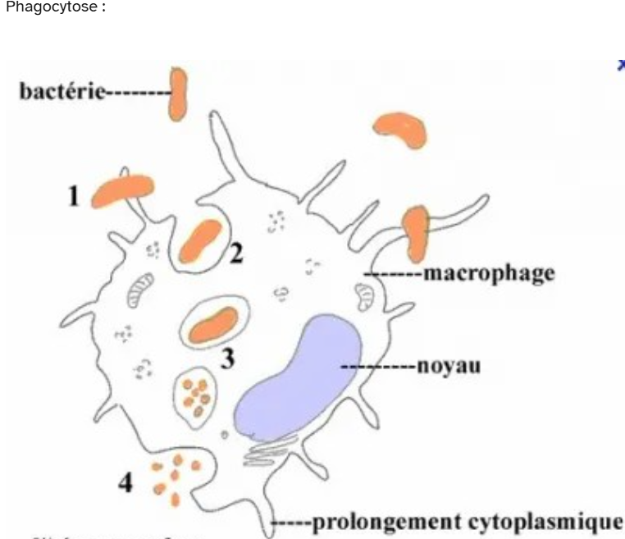
Les maladies infectieuses au cours des âges Les agents infectieux Le rempart Les alliés Le système de défense interne : le système immunitaire.
Le système de défense interne : le système immunitaire.
Les cellules (les soldats) impliquées dans les défenses immunitaires
Cellules impliquées dans la phagocytose :
La phagocytose est un processus mis en œuvre par des cellules immunitaires spécialisées (polynucléaires neutrophiles, macrophages, cellules dendritiques) pour internaliser des micro-organismes. La cellule émet des expansions cytoplasmiques mobiles, les pseudopodes, autour de la cible afin de l’enfermer dans un compartiment, le phagosome. Dans ce phagosome, la cible est dégradée grâce à des armes telles que les formes réactives de l’oxygène et des enzymes déversées dans le phagosome.
La cellule excrète ensuite des produits de dégradation contenant des antigènes bactériens

Slide 38
Les maladies infectieuses au cours des âges Les agents infectieux Le rempart Les alliés Le système de défense interne : le système immunitaire.
Le système de défense interne : le système immunitaire.
Les cellules (les soldats) impliquées dans les défenses immunitaires
Les antigènes (provenant de l’agent infectieux) activent directement les lymphocytes B, qui possèdent des récepteurs spécifiques.
Les lymphocytes B activés deviennent alors des plasmocytes, qui vont sécréter des anticorps spécifiques pour la destruction de l’antigène (immunité humorale).
Les antigènes sont aussi présentés à des lymphocytes T par des cellules présentatrices d’antigènes (ex. : cellules dendritiques).
​Les cellules présentatrices d’antigènes activent les lymphocytes T, qui se différencient en :
Lymphocytes T cytotoxiques (CD8+), qui détruisent les cellules infectées (immunité cellulaire).
Lymphocytes T auxiliaires (CD4+), ou T helper cells, qui stimulent les lymphocytes B pour produire une plus grande quantité d’anticorps et de cellules mémoire, qui iront ensuite se loger dans la moelle.

Slide 39
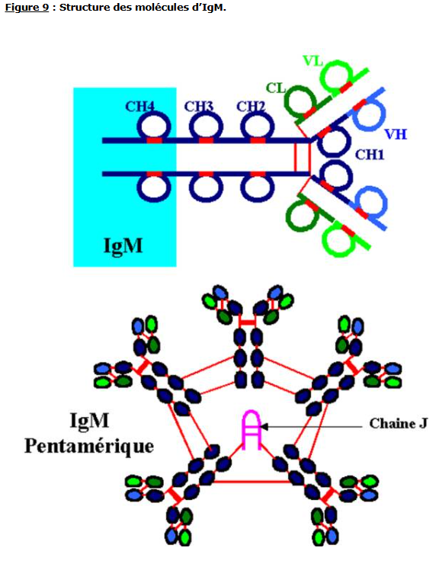
Les maladies infectieuses au cours des âges Les agents infectieux Le rempart Les alliés Le système de défense interne : le système immunitaire.
Le système de défense interne : le système immunitaire.
Les cellules (les soldats) impliquées dans les défenses immunitaires
Les lymphocytes :
Lymphocytes B
Environ 5 à 15% des lymphocytes du sang sont des lymphocytes B; ils sont également présents dans la moelle, la rate, les ganglions lymphatiques, et le tissu lymphoïde associé aux muqueuses.
Leur fonction première est de se développer en plasmocytes, qui fabriquent et sécrètent les anticorps.
Leur réponse à l'antigène a 2 stades:
Réponse immunitaire primaire : lorsque les lymphocytes B matures naïfs rencontrent pour la première fois l'antigène, ils se transforment en lymphoblastes, subissent une prolifération clonale et se différencient en lymphocytes mémoires, qui pourront ultérieurement induire une réponse contre le même antigène ou en plasmocytes matures secrétant des anticorps. Après la première exposition, il existe une période de latence de plusieurs jours avant que les anticorps soient produits. Initialement, seules les IgM sont synthétisées. Après cela, avec l'aide des lymphocytes T, les lymphocytes B peuvent réorganiser leurs gènes d'Ig et subir une commutation de classe pour produire des IgG, des IgA ou des IgE spécifiques de l'antigène. Ainsi, lors de la première exposition, la réponse est lente et procure initialement une immunité protectrice limitée.

Slide 40
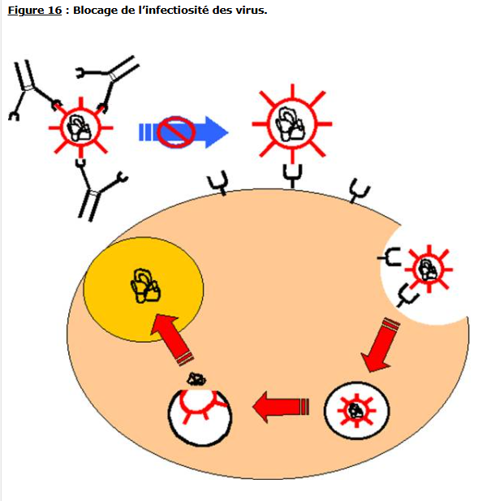
Les maladies infectieuses au cours des âges Les agents infectieux Le rempart Les alliés Le système de défense interne : le système immunitaire.
Le système de défense interne : le système immunitaire.
Les cellules (les soldats) impliquées dans les défenses immunitaires
Les lymphocytes :
Lymphocytes B
Réponse immunitaire secondaire (anamnestique ou de rappel) : lorsque les lymphocytes B et TH mémoire sont réexposés à l'antigène, les lymphocytes B mémoire prolifèrent rapidement, se différencient en plasmocytes matures et produisent rapidement une grande quantité d'anticorps (principalement des IgG du fait du switch de classe induit par les lymphocytes T). L'anticorps a également une plus forte affinité de liaison à l'antigène due à une mutation des gènes codant pour les régions variables de l'anticorps. L'anticorps est libéré dans le sang et dans d'autres tissus, où il peut réagir avec antigène. Ainsi, après réexposition, la réponse immunitaire est plus rapide et plus efficace.

Slide 41
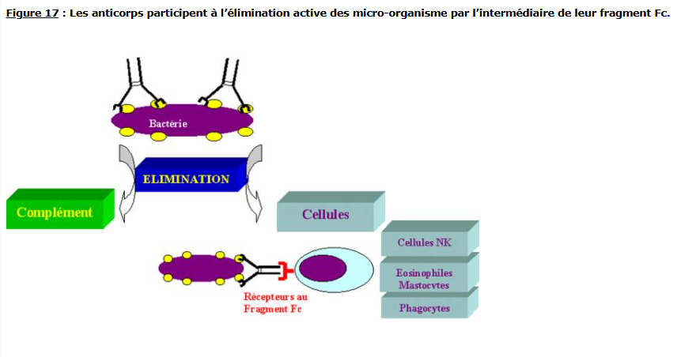
Les maladies infectieuses au cours des âges Les agents infectieux Le rempart Les alliés Le système de défense interne : le système immunitaire.
Le système de défense interne : le système immunitaire.
Les cellules (les soldats) impliquées dans les défenses immunitaires

Slide 42
Les maladies infectieuses au cours des âges Les agents infectieux Le rempart Les alliés Le système de défense interne : le système immunitaire.
Le système de défense interne : le système immunitaire.
Les cellules (les soldats) impliquées dans les défenses immunitaires
Les lymphocytes :
Lymphocytes T
Les lymphocytes T se développent à partir de cellules-souches de la moelle osseuse qui migrent dans le thymus, où s'effectue une sélection rigoureuse. Il existe 3 types principaux de lymphocytes T:
Helper
Régulateurs (suppresseurs)
Cytotoxiques

Slide 43
Les maladies infectieuses au cours des âges Les agents infectieux Le rempart Les alliés Le système de défense interne : le système immunitaire.
Le système de défense interne : le système immunitaire.
Les injustices du système immunitaire
L'efficacité du système immunitaire est variable d’un individu à l’autre face aux agents infectieux,
En France, un enfant sur 5.000 naît chaque année avec un déficit immunitaire grave qui paralyse l'armée des fantassins cellulaires chargés de veiller à l'intégrité de son organisme. Mais en réalité, ces insuffisances concernent pratiquement tout le monde, avec des degrés de gravité variables. « Nous possédons tous un déficit immunitaire héréditaire, notamment contre les maladies infectieuses. Il est plus ou moins masqué par l'action des vaccins ou des antibiotiques » explique Jean-Laurent Casanova, du service d'immunologie et d'hématologie pédiatrique de l'hôpital Necker-Enfants malades à Paris.
Exemple de l’hépatite B
Après une contamination les premiers signes apparaissent avec retard, entre 1 et 6 mois.
90% des patients adultes guérissent en développant une immunité
1% des patients développent une hépatite fulminante avec dégradation rapide du foie, nécessitant une transplantation
Les autres développent une forme chronique et deviennent soit porteurs sains, soit porteurs malades avec fibrose hépatique (cirrhose) et plus tard carcinome hépatocellulaire.
A noter que 95% des nourrissons contaminés développent une forme chronique,

Slide 44
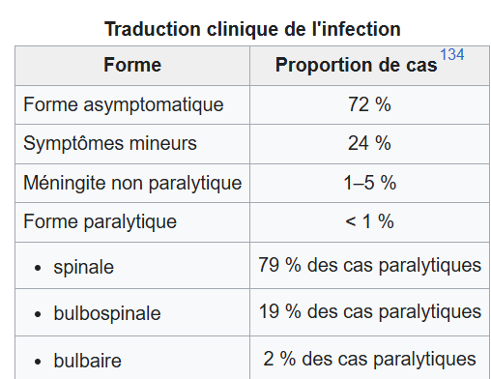
Les maladies infectieuses au cours des âges Les agents infectieux Le rempart Les alliés Le système de défense interne : le système immunitaire.
Le système de défense interne : le système immunitaire.
Les injustices du système immunitaire
Exemple de la poliomyélite :
Chez la plupart des sujets immunocompétents, l'infection à poliovirus reste asymptomatique, les anticorps neutralisants, sécrétés au niveau digestif, assurent en effet un rôle protecteur vis-à-vis du virus. Le terme « poliomyélite » se réfère à une infection symptomatique causée indistinctement par les trois sérotypes de poliovirus

Slide 45
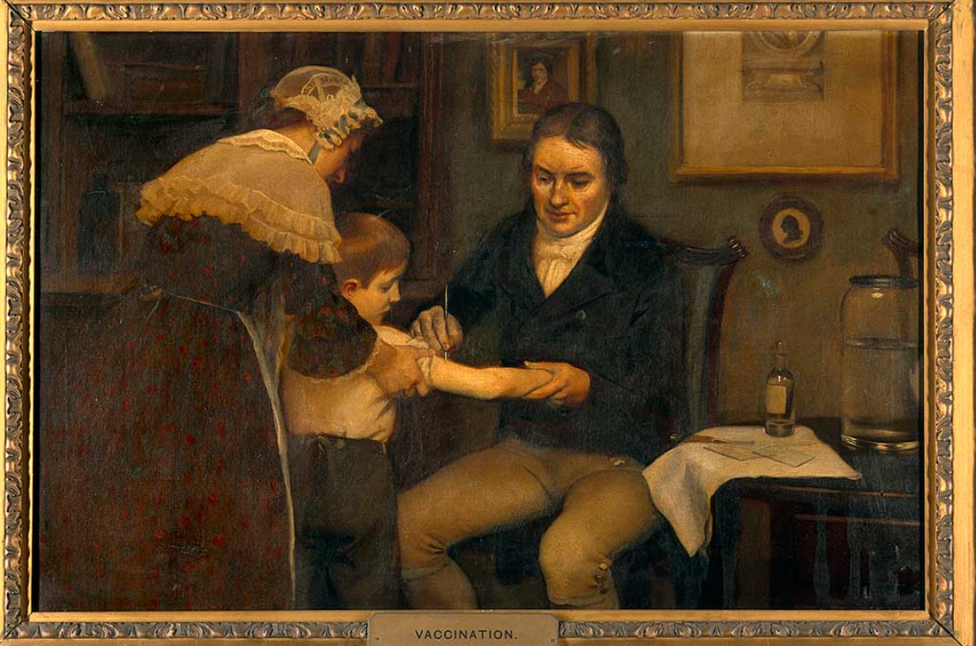
Les maladies infectieuses au cours des âges Les agents infectieux Le rempart Les alliés Le système de défense interne : le système immunitaire.
Le système de défense interne : le système immunitaire.
La vaccination
Pour la première fois, des années 1770 jusqu'en 1791, au moins six personnes ont testé, chacune de façon indépendante, la possibilité d'immuniser les humains de la variole en leur inoculant la variole des vaches,
En 1796, le médecin anglais Edward Jenner fit la même découverte et se battit afin que l'on reconnaisse officiellement le bon résultat de l'immunisation. Le 14 mai 1796, il inocula au jeune James Phipps, âgé de 8 ans, du pus prélevé sur la main de Sarah Nelmes, une fermière infectée par la vaccine, ou variole des vaches. Trois mois plus tard, il inocula la variole à l'enfant, qui se révéla immunisé

Slide 46
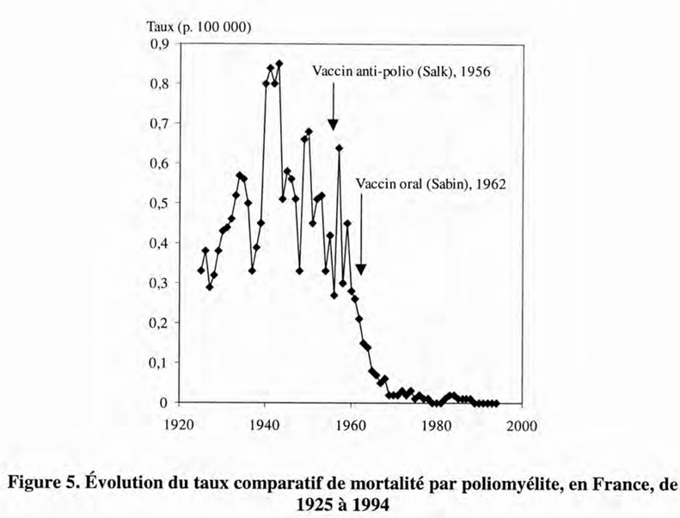
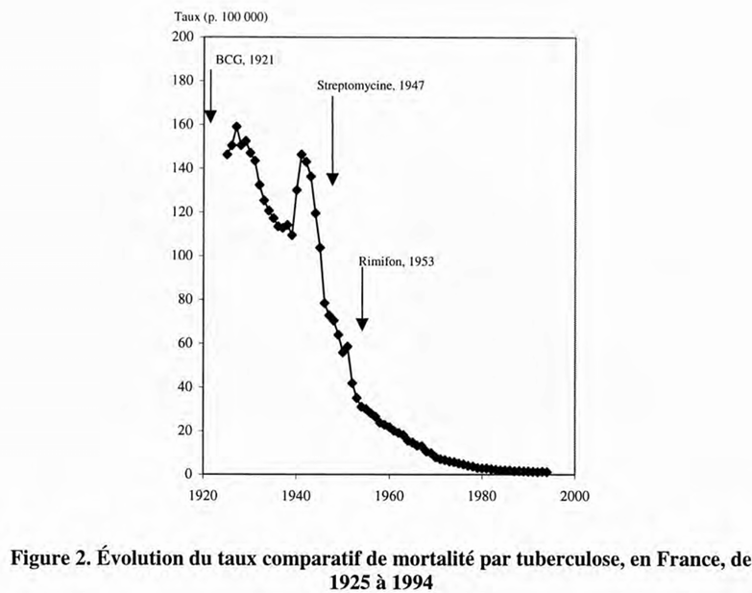
Les maladies infectieuses au cours des âges Les agents infectieux Le rempart Les alliés Le système de défense interne : le système immunitaire.
Le système de défense interne : le système immunitaire.
Rôle de la vaccination dans la chute de la mortalité,

Slide 47
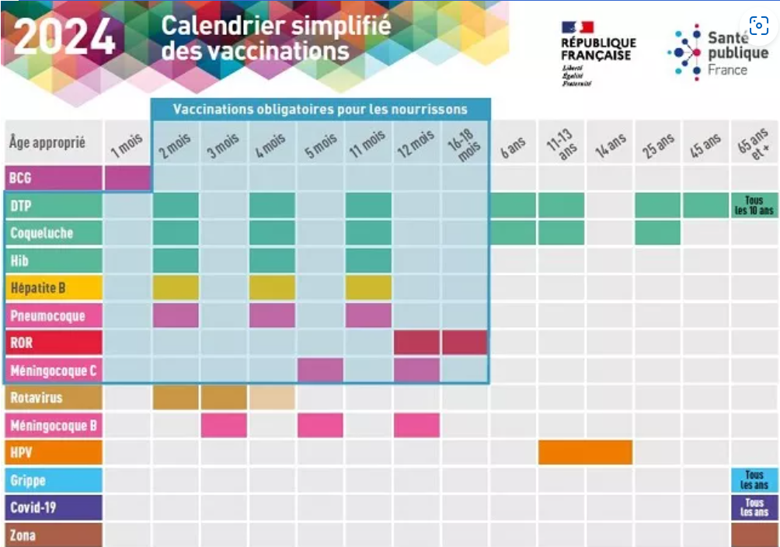
Les maladies infectieuses au cours des âges Les agents infectieux Le rempart Les alliés Le système de défense interne : le système immunitaire.
Le système de défense interne : le système immunitaire.
Calendrier vaccinal

Slide 48
Les maladies infectieuses au cours des âges Les agents infectieux Le rempart Les alliés Le système de défense interne : le système immunitaire.
Le système de défense interne : le système immunitaire.
Coqueluche
Mis à jour le 22.08.2024
En France les cas de coqueluche évoluent encore de manière cyclique. Entre 2013 et 2021, le réseau Renacoq (42 hôpitaux) déclarait près de 1000 cas de coqueluche ayant nécessité une hospitalisation chez des enfants de moins de 12 mois dont plus de la moitié chez des moins de trois mois. Depuis le début de l’année 2024, le nombre de cas augmente de façon importante en France et en Europe, avec déjà plus de cas rapportés sur les cinq premiers mois de l’année que pour 2023. Comme pour toute épidémie d’infections respiratoires, il est important de souligner que parmi les mesures barrières efficaces, le port du masque est fortement recommandé pour les personnes symptomatiques. La vaccination de la femme enceinte est recommandée depuis avril 2022 à chaque grossesse, même si elle a déjà été vaccinée avant sa grossesse. Elle est très importante pour protéger les nourrissons qui font les formes les plus graves. La Haute Autorité de Santé a recommandé le 22 juillet 2024 que toute personne en contact proche avec un nouveau-né et/ou nourrisson de moins de 6 mois dans un cadre familial ou professionnel reçoive un rappel, si son dernier vaccin contre la coqueluche date de plus de 5 ans.

Slide 49
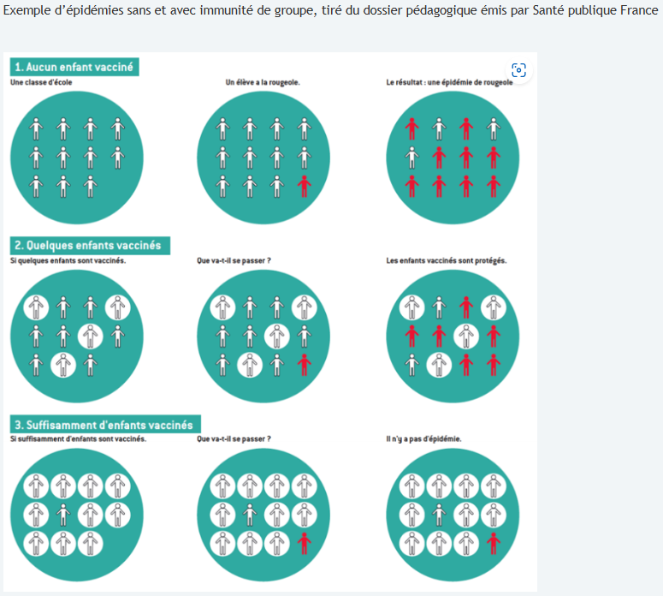
Les maladies infectieuses au cours des âges Les agents infectieux Le rempart Les alliés Le système de défense interne : le système immunitaire.
Le système de défense interne : le système immunitaire.
Immunité de groupe
L'immunité collective correspond au pourcentage de sujets immunisés d’une population à partir duquel un sujet infecté introduit dans cette population va transmettre le pathogène à moins d’une personne en moyenne, amenant de fait l’épidémie à l’extinction, car le pathogène rencontre trop de sujets protégés. Cette immunité de groupe, ou collective, peut être obtenue par l’infection naturelle ou par la vaccination (s'il existe un vaccin bien entendu).
Le niveau nécessaire pour passer ou rester sous le seuil d'immunité collective dépend du nombre de reproduction de base de la maladie (R0), c’est à dire du nombre moyen d’individus immunologiquement naïfs qu’un sujet va infecter après contact. Plus ce taux de reproduction de base est élevé, plus le pourcentage de sujets immunisés doit être élevé. Par exemple, le R0 de la grippe saisonnière = 2 ; de Covid-19 = 3 avec le virus historique, pourrait être de 4 ou plus avec les variants anglais (B.1.1.7) ou indien (B.1.617.2); de la rougeole = 12-20.
Le pourcentage de sujets immunisés nécessaire pour obtenir l’immunité collective est calculé comme suit :
Immunité collective = 1 - 1/R0
Par conséquent, le calcul pour définir le seuil à atteindre afin d’obtenir l’immunité de groupe est de 50 % pour la grippe, 80% pour Covid-19 avec les nouveaux variants, 90 à 95 % pour la rougeole.

Slide 50
Défenses de l’organisme contre les maladies infectieuses
Merci de votre attention

